Slide 1

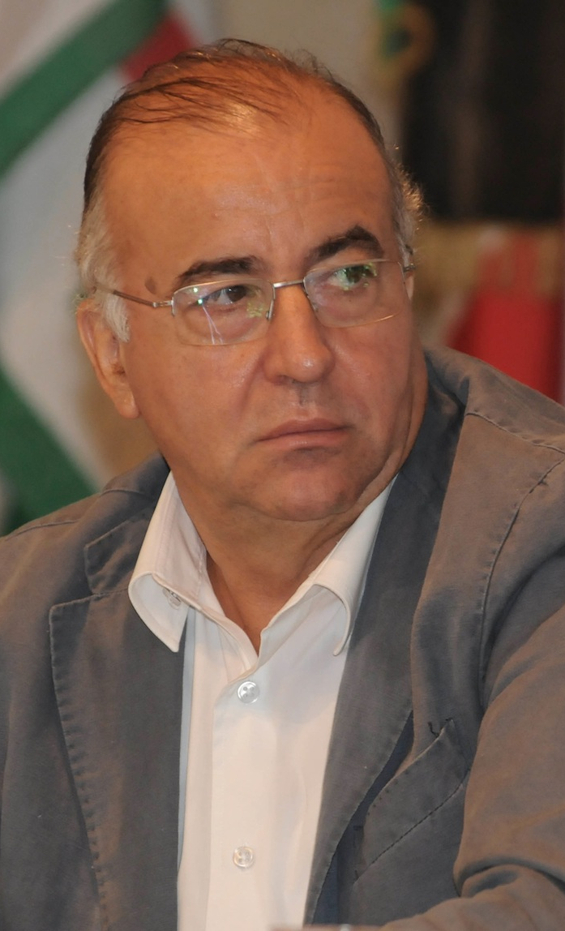

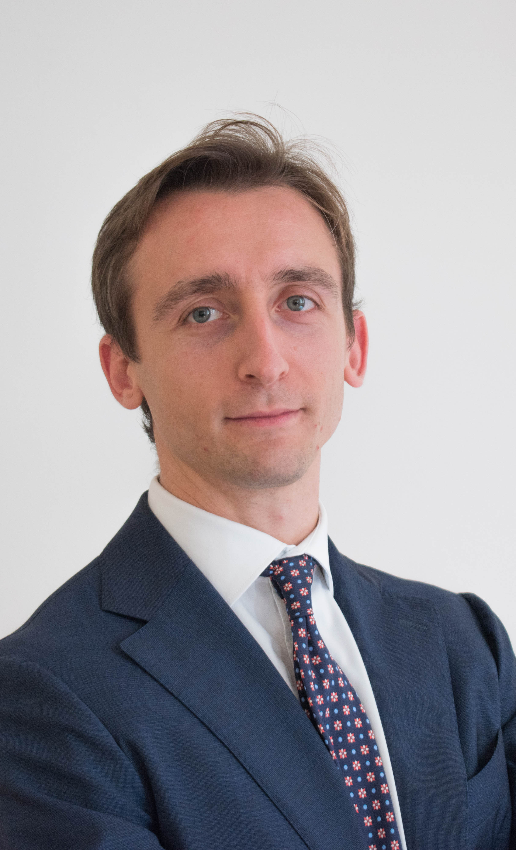
ASSEGNO DI
RICOLLOCAZIONE
E CHECK UP SOCIALE
Gianluigi Petteni.

